Slide 1
Servicio de Automatización
KICK OFF
25/05/2022

Slide 2

Agenda
1. Introducción
2. Objetivo
3. Alcance
4. Entregables
5. Equipo de trabajo y Gestión de Comunicación
6. Macro Plan del Proyecto
7. Proceso de atención
8. Recursos necesarios para la ejecución
9. Riesgos iniciales
10. Próximos pasos
11. Encuesta

Slide 3



1
Introducción
La búsqueda de la optimización de los procesos de pruebas es un desafío al cual se están enfrentando diferentes organizaciones, por lo que una de las alternativas prioritarias que cubre dicha necesidad, es el incluir prácticas de Automatización de Pruebas Funcionales dentro de su ciclo de vida del producto de software (SDLC), con el fin de maximizar sus beneficios, tales como, aminorar el time-to-market, reducir el esfuerzo manual al ejecutar pruebas y entregar sus productos de software con mayor calidad, gracias al aumento de cobertura de pruebas.
En la actualidad, Niubiz, desde ahora llamado El cliente, no es ajeno a dicha necesidad por lo que actualmente solicita dichos servicios.

Slide 4
2
Objetivo
Profesionalizar la práctica de automatización en la organización.
Desplegar una adecuada estrategia de desarrollo, mantenimiento y ejecución automatización de pruebas, sostenible en el tiempo.
Habilitar los beneficios de la automatización de pruebas, tales como:
Aminorar el time-to-market en la salida a producción de los productos de software.
Ofrecer mayor cobertura de pruebas.
Eficiencia en el uso inteligentes de esfuerzo en pruebas funcionales.
Disminuir el riesgo de fallo de las aplicaciones de software en ambientes productivos.

Slide 5
3
Alcance
Nuestra propuesta contempla un servicio en la modalidad de tiempo y materiales (time & materials) con duración de 8 meses y/o hasta consumir un total de 2,876 horas, consistente en incorporar dentro de sus procesos de calidad de software la automatización de pruebas funcionales, el cual buscará cubrir las siguientes actividades:
Modelo de Gobierno y Procesos
Definición de los procedimientos para la inclusión de aplicativos hacia las pruebas automatizadas.
Actualización y/o Publicación de Documentos para la automatización.
Diseño e Implementación de la Solución de Automatización de Pruebas
Arquitectura base de automatización con el fin de que los activos generados sean mantenibles, escalables, flexibles y reutilizables y accesibles
Implementación de los componentes de la solución de automatización.

Slide 6
3
Alcance
Desarrollo de la Solución
Automatización y ejecución de casos de pruebas funcionales front y/o backend, según prioridad del negocio y que cubran con los criterios definidos en el servicio.
Soporte, Administración y Mantenimiento
Soporte, administración y mantenimiento de la solución de automatización de pruebas.

Slide 7
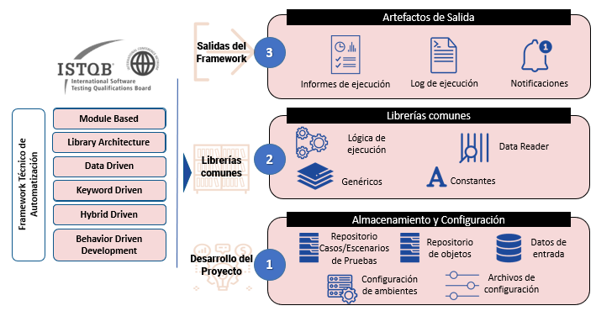
4
Entregables
Los entregables propuestos del servicio son los siguientes:
Documento Framework de Automatización de Pruebas Funcionales.
Diseño e implementación base de Arquitectura e Infraestructura base.
Casos de pruebas automatizados.
Documentación acordada con el cliente.

Slide 8
5
Equipo de Trabajo - TSOFT
Equipo Comercial/Gestión
Freddy Oliveros
Gerente de Cuenta
Alan Bendezú
Líder Servicio / PM
Abraham Rivera
Líder Técnico QA
Equipo Automatización
Flavio Romero
Automatizador
Elsa Taipe
Automatizador
Nota. Es importante que el cliente defina un responsable del servicio para coordinar las diferentes actividades y sea el validador de los entregables.

Slide 9




5
Gestión de la Comunicación
Niubiz
Tsoft
Cliente
Comité de Servicio
Mensual
Gerencia QA
Gerencia QA
Head of QA
Gerencia Delivery
Propuestas de mejoras
Actas de satisfacción
Líder de Servicio
Retroalimentación
Revisión semanal
de servicios
Comité de Seguimiento
Semanal
Líderes de equipos
Líder Técnico QA y Automatizadores
Operación Diaria.

Slide 10
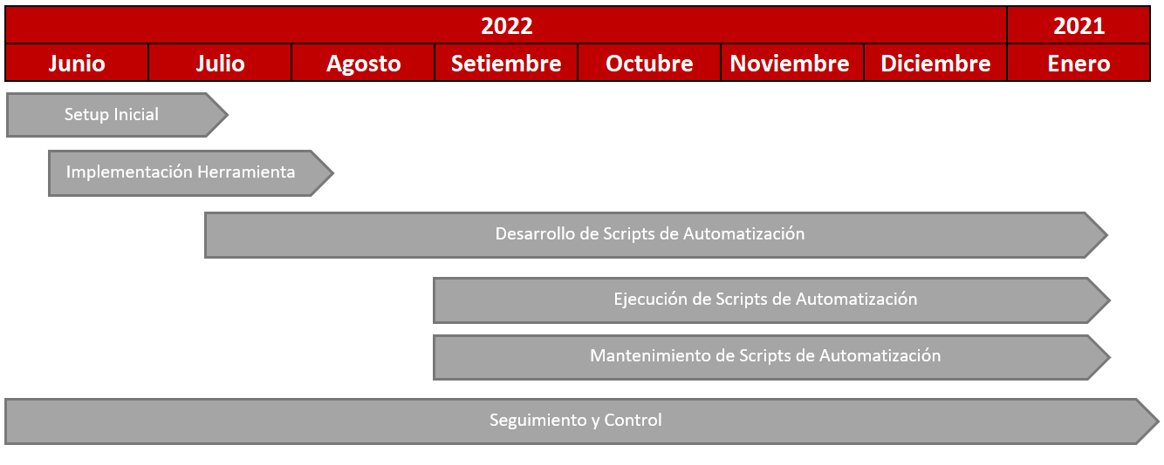
6
Macro Plan del Proyecto

Slide 11



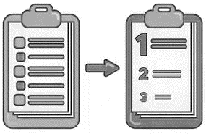







7
Proceso de Atención
Estrategia
Mantenimiento
Cliente
Equipo TSOFT
Desarrollo
Equipo TSOFT/CLIENTE
Aprobación del Cliente
Análisis y Diseño
Desarrollo de Scripts
Pruebas de Script
Despliegue en Repositorio y Orquestador
Ejecuciones
Ejecución
SOPORTE Y ADMINISTRACIÓN

Slide 12




8
Recursos necesarios para la ejecución
NIUBIZ Equipos:
Requerimientos principales:
Calidad
Documentación funcional
Participación en la definición de procesos
Aplicativos de ambientes de pruebas en funcionamiento
Capacitación en el uso de los aplicativos NIUBIZ
Diseño de Casos de Prueba
Priorización de Casos de Prueba a Automatizar
Validador de entregables del servicio
Arquitectura
Diseño de Arquitectura del SAP (Solución de Automatización de Pruebas)
Redes
Habilitación de permisos de red y/o conectividad entre componentes.
Desarrollo
Usuarios con permisos para instalar y configurar en los servidores
Definición de Matriz de Accesos
Coordinación ante problemas con el SSP (Sistema Sujeto a Prueba)
Producción
Aprovisionamiento de la Infraestructura
Calidad
Arquitectura
Redes
Desarrollo
Producción
Tecnológicos
Laptops
Servidores
Acceso Aplicaciones
Acceso VPN

Slide 13
9
Riesgos iniciales del Servicio
Riesgo | Afecta a | Probabilidad | Impacto
Ausencia y/o entrega de documentación del cliente (proceso QA, diseño de pruebas funcionales, arquitectura de las aplicaciones) | Tiempo | Alta | Alto
Entrega de hardware, software y accesos necesarios fuera de las fechas | Tiempo | Alta | Alto
No contar con el personal clave del cliente en las reuniones de trabajo | Tiempo y calidad | Baja | Medio
Ausencia/Rotación del equipo Tsoft asignado | Tiempo y calidad | Baja | Alto
Complejidad técnica para ejecutar la práctica de automatización (SUT no está listo para ser automatizado, se requiere licencias por la tecnología, entre otras) | Tiempo, calidad y presupuesto | Baja | Alto

Slide 14
10
Próximos pasos
INICIO 01/06: SetUp Inicial
Revisión y análisis de documentación:
Documentación del proceso QA.
Diseño de casos de prueba.
Arquitectura de las aplicaciones.
Revisar y analizar el mapa de aplicaciones priorizadas del cliente para entendimiento general.
Análisis de adherencia técnica de las 3 primeras aplicaciones priorizadas.
Reuniones de transferencia funcional (As Is)
Definir herramienta de automatización de pruebas según adherencia.
Diseño de la Solución de Automatización.
Definir las herramientas y librerías necesarias de automatización de forma inicial.
Definir del proceso de automatización incluyendo roles/perfiles relacionados al mismo.
Realizar reuniones de inducción a la práctica a personal del cliente con el fin de fomentar su adopción.
Entregables: Framework inicial de Automatización Niubiz (Proceso, roles, responsabilidades, diseño de arquitectura), Backlog inicial de automatización, y/o Plan de implementación de Solución de Automatización de Pruebas.

Slide 15
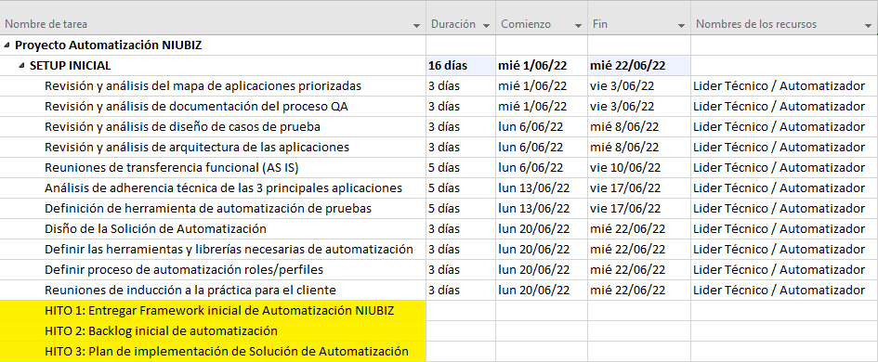
10
Próximos pasos : Planificación EAN

Slide 16

11
Encuesta de Satisfacción
Encuestas de satisfacción del proyecto/servicio.
Miden:
Opinión sobre la empresa
Satisfacción en general
Evaluación de la entrega del servicio
Cumplimiento de sus expectativas
Entendimiento de su negocio
Plazos de entrega
Gestión del Líder
Desempeño en la resolución de problemas
Innovación/valor agregado
Trato personal
Evaluación del área comercial
Entendimiento de sus necesidades y requerimientos
Calidad de la respuesta ante consultas técnicas
Tiempo de respuesta
Frecuencia de visitas del comercial
Nivel de compromiso asumido
Trato personal
Generación de Valor al Cliente

Slide 17

MUCHAS GRACIAS
Follow us
www.tsoftglobal.com

